Slide 1
JOHTAJUUDEN LUOVAT TILAT
Professori Arja Ropo
Tampereen yliopisto

Slide 2
Kysymyksiä…
Miten johtajuus ja tilat liittyvät toisiinsa?
Miten tilaratkaisuilla voidaan edistää luovuutta?
Miten taide ja estetiikka liittyvät johtamiseen?
Onko työpaikan designilla merkitystä?
Miten ja mihin fyysiset tilat johtavat meitä?
Mistä johtajuudessa oikein onkaan kysymys?

Slide 3
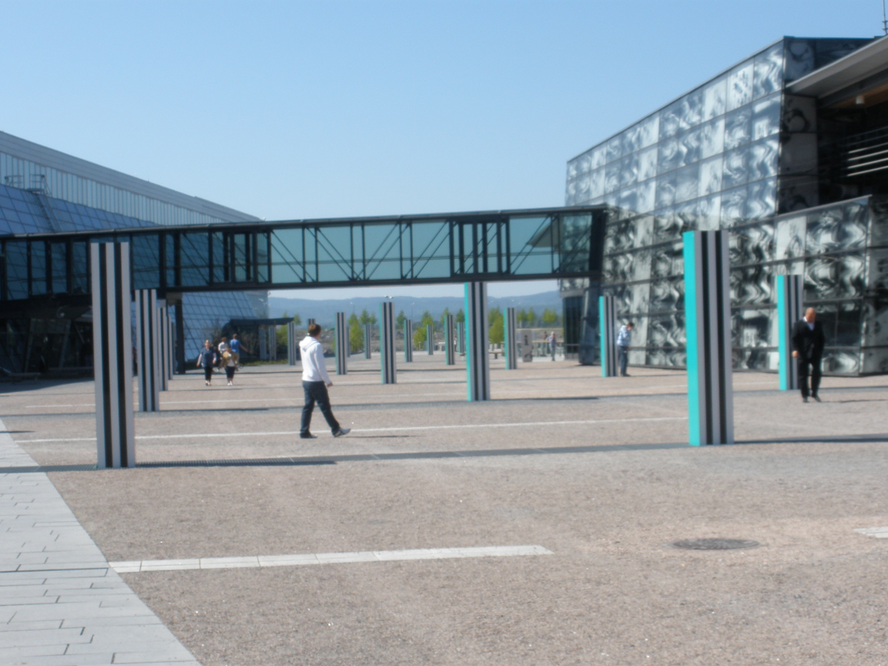
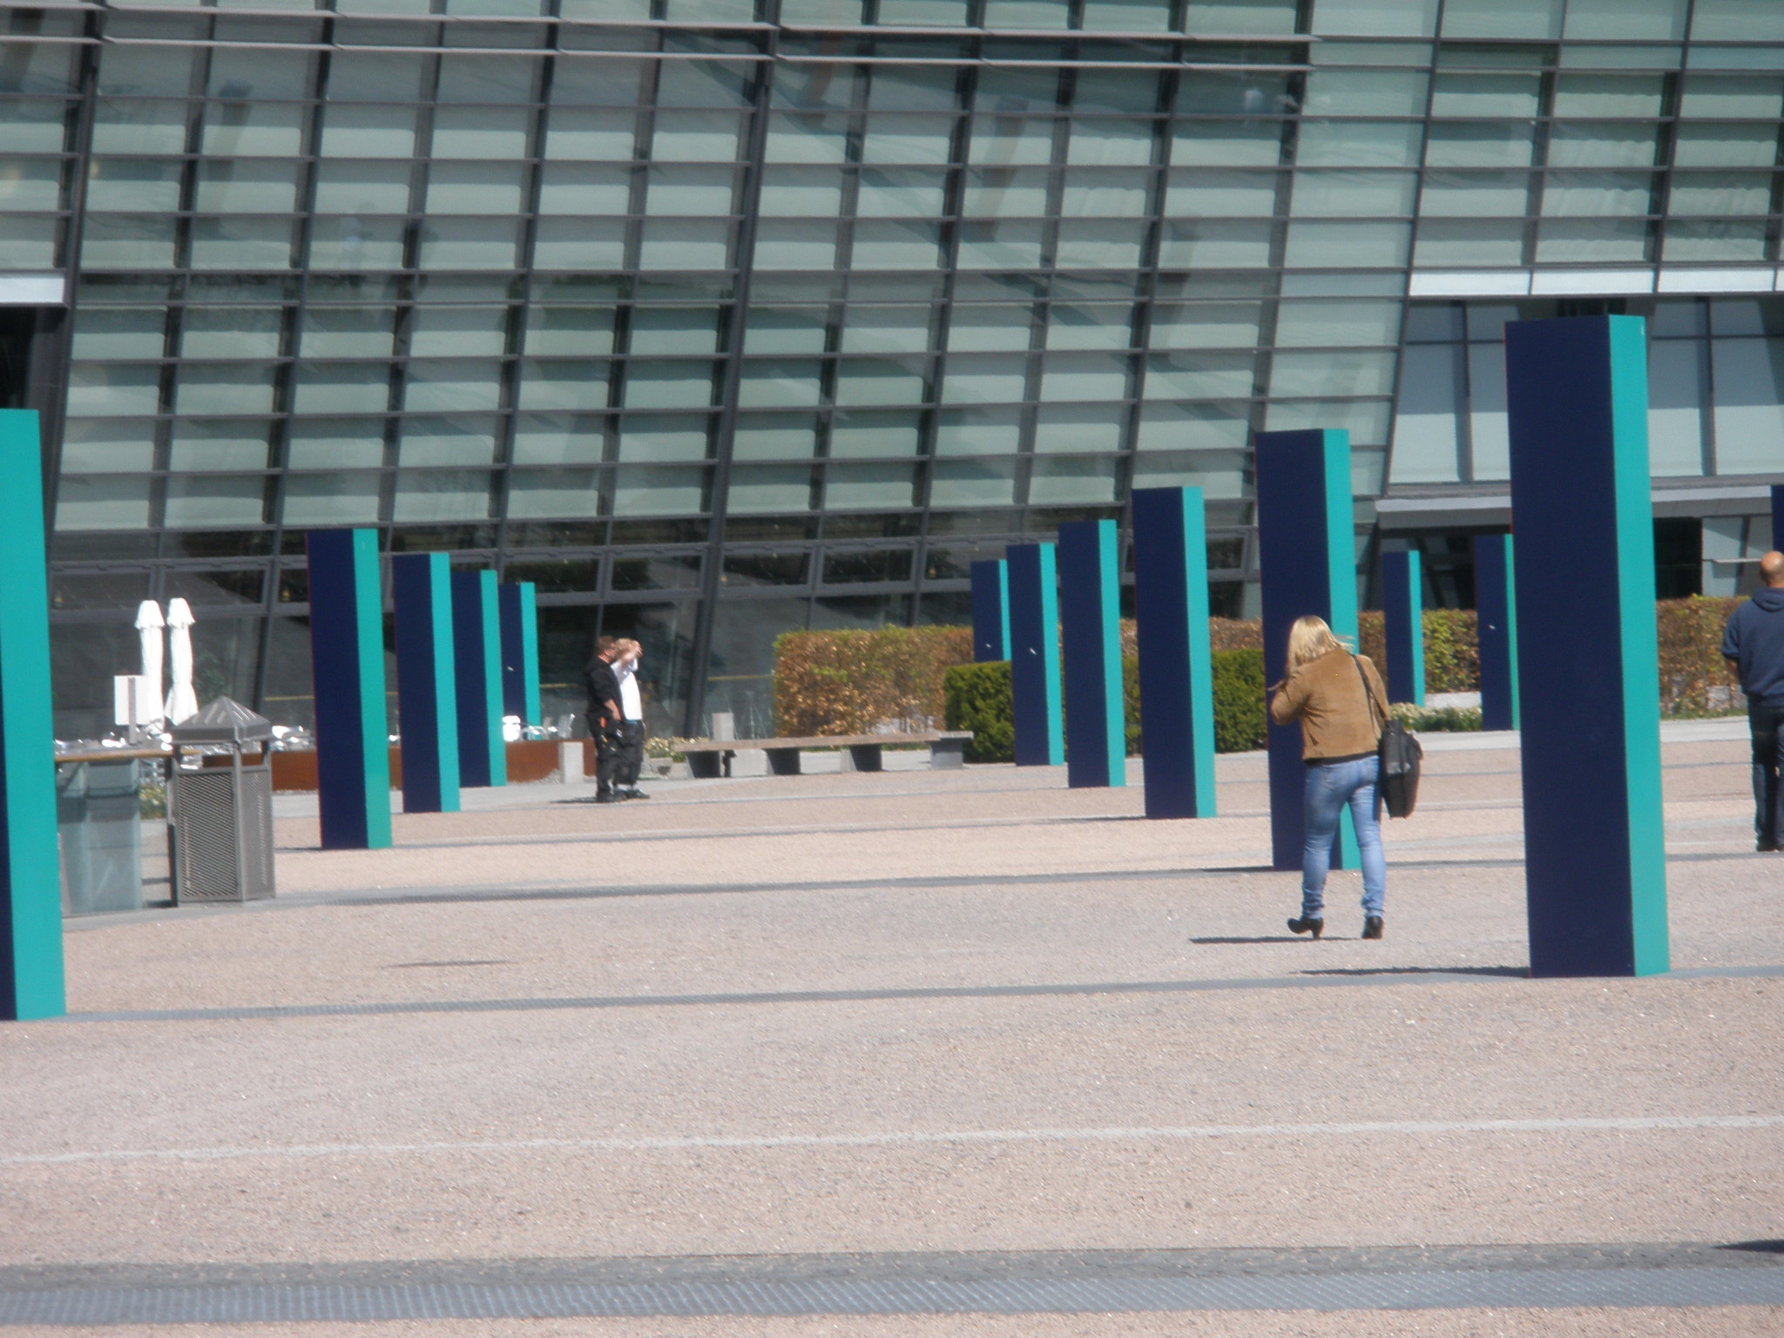

Slide 4
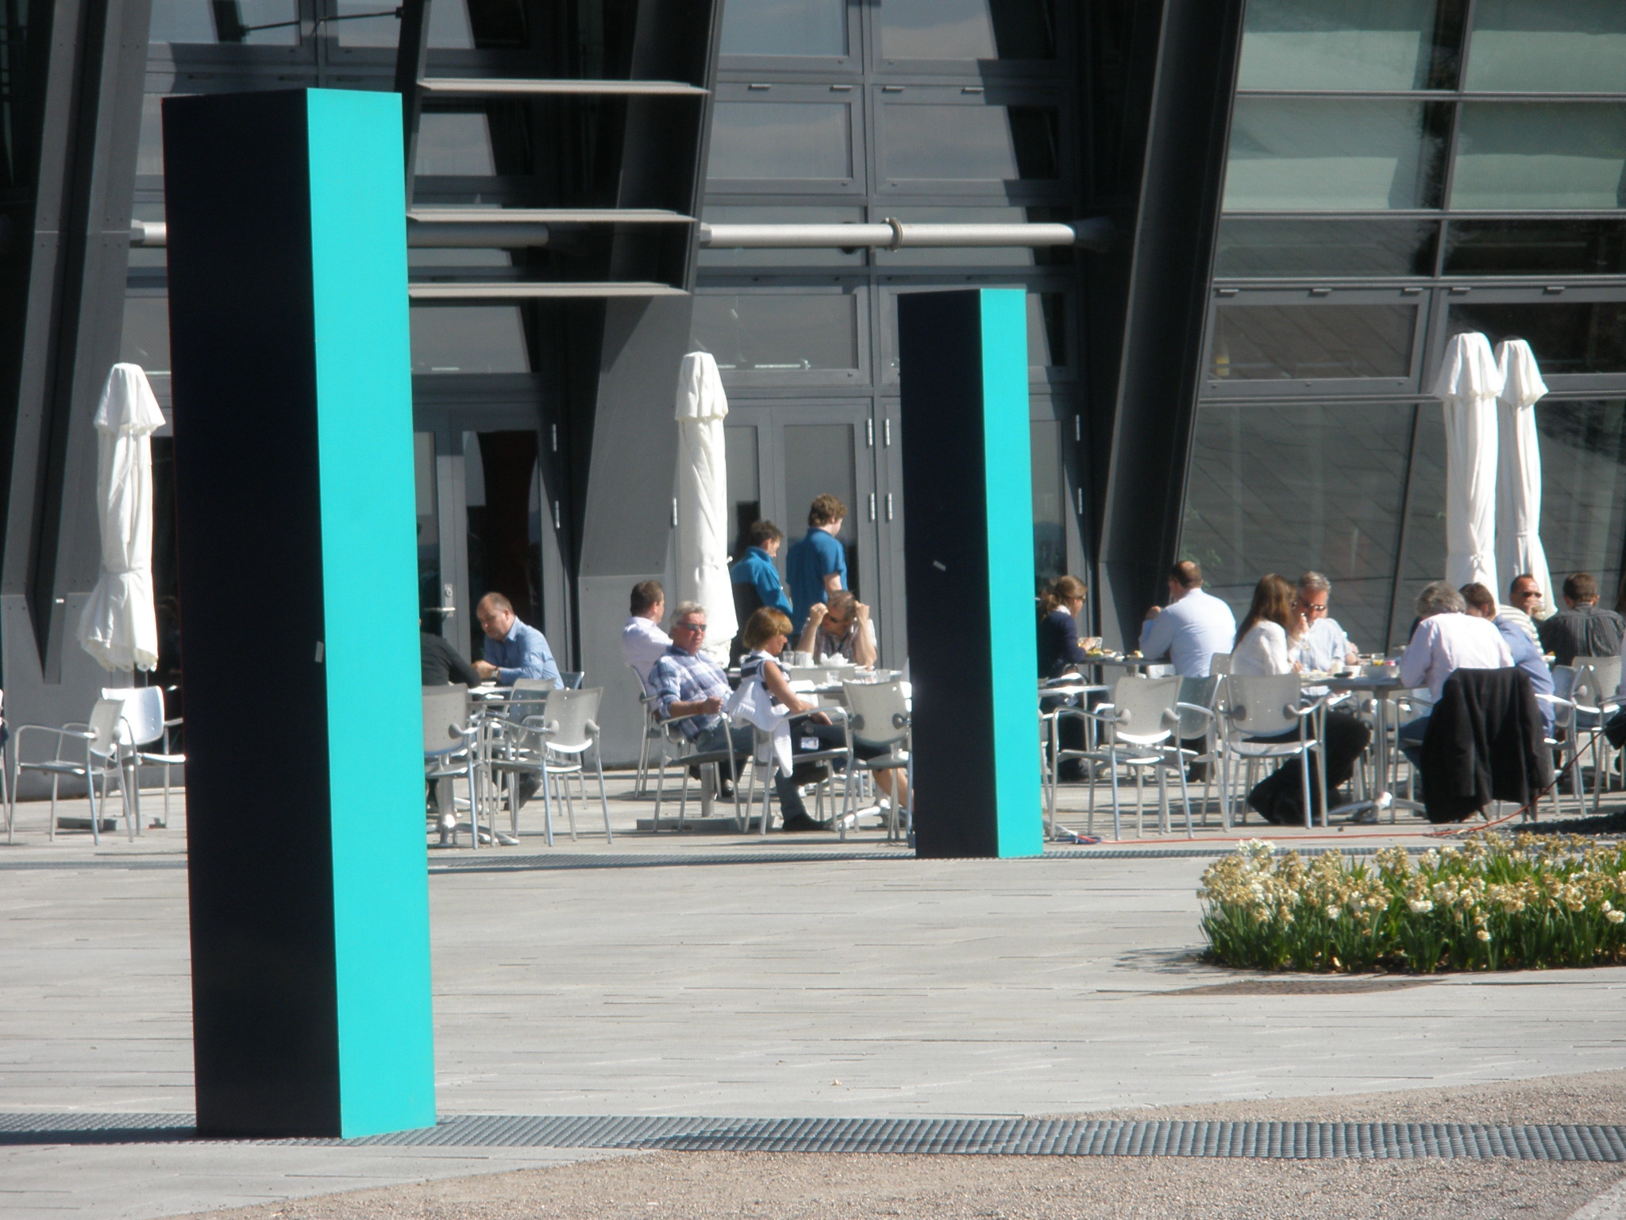

Slide 5
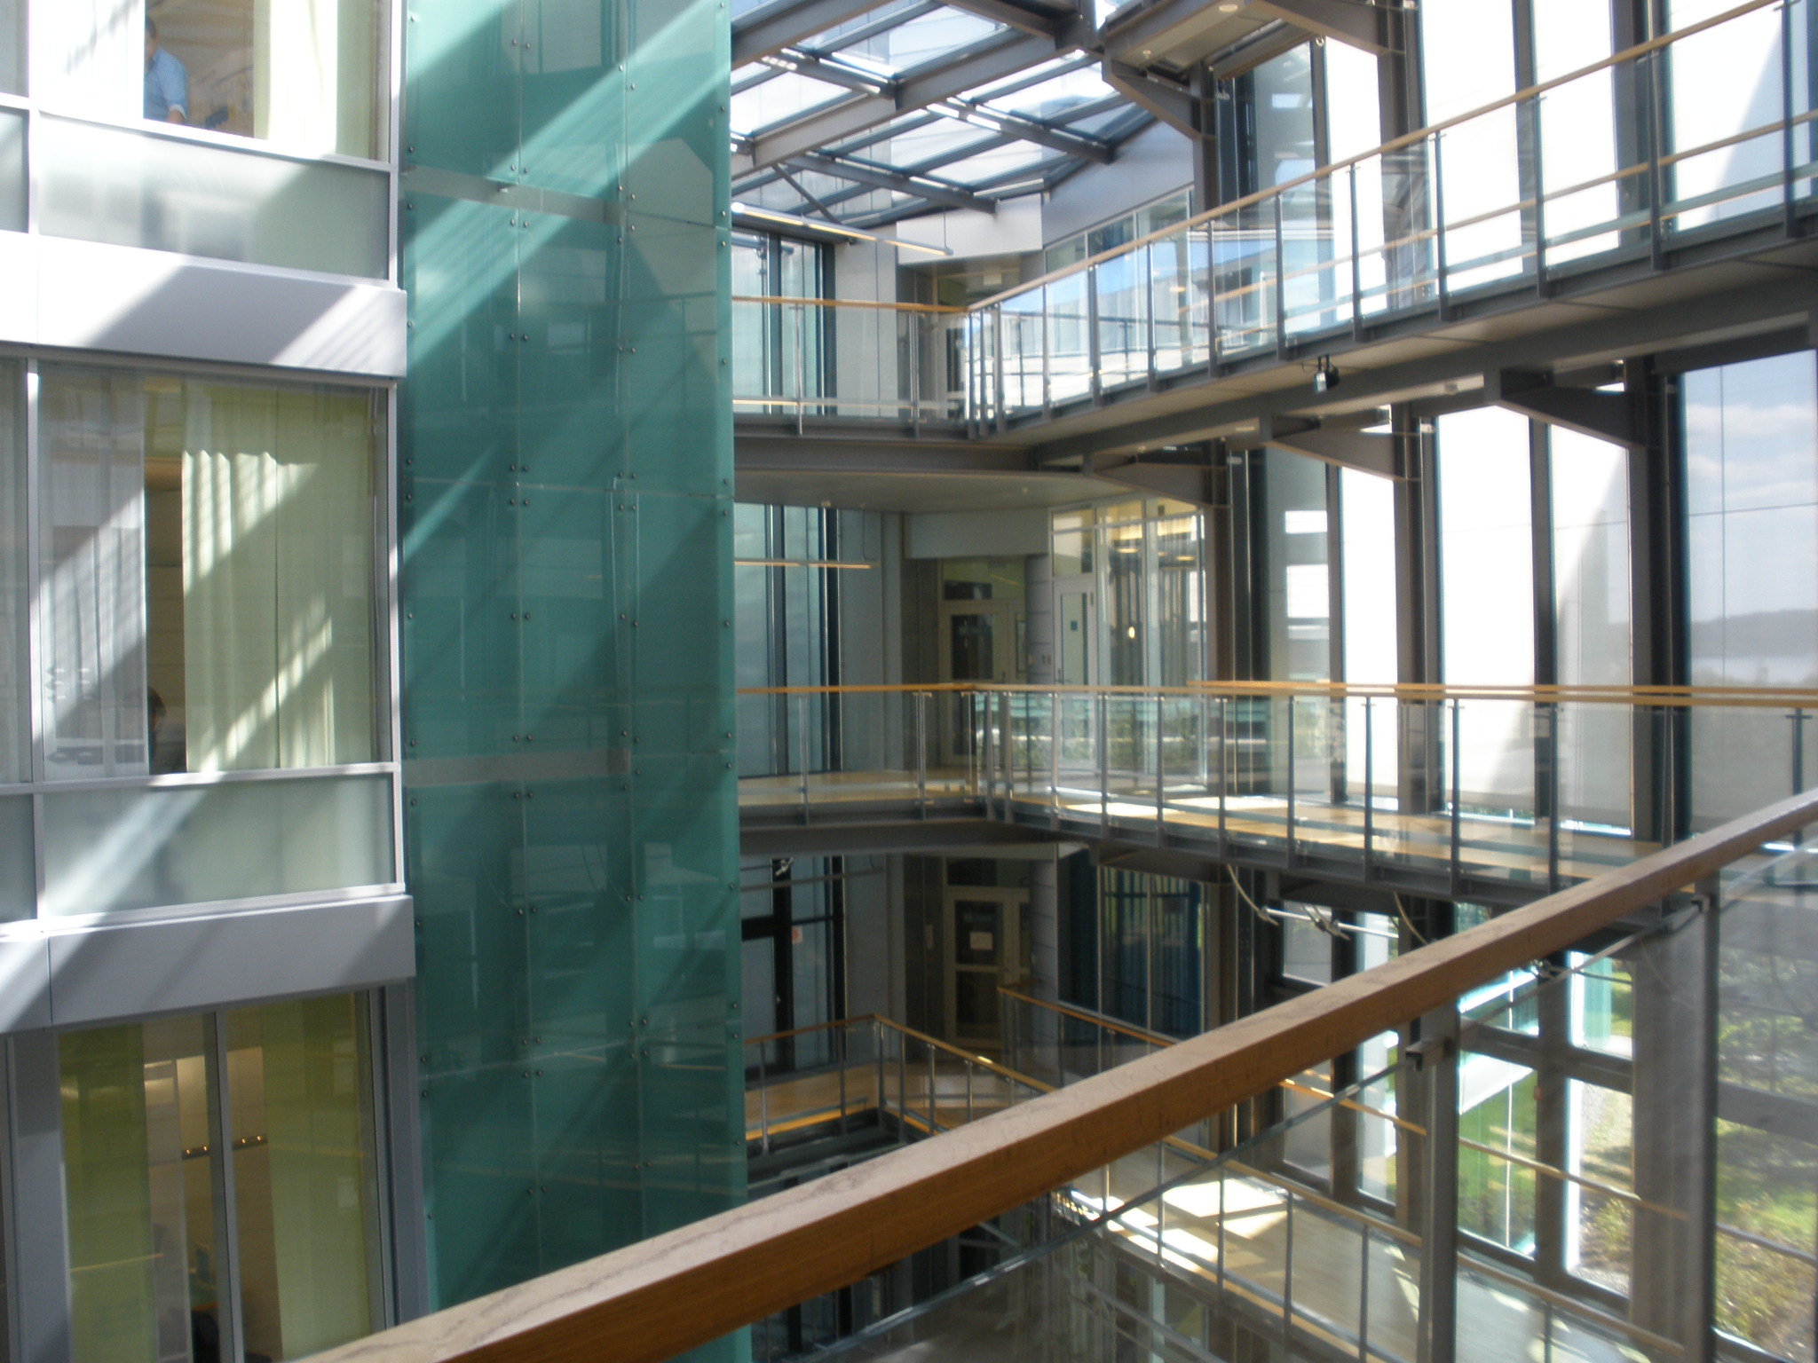

Slide 7
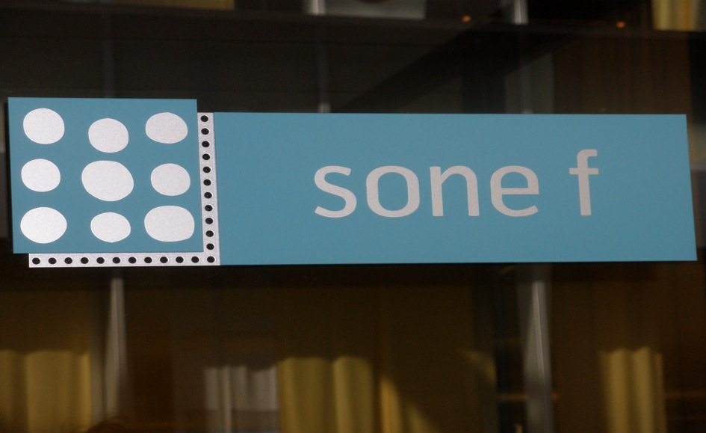

Slide 13
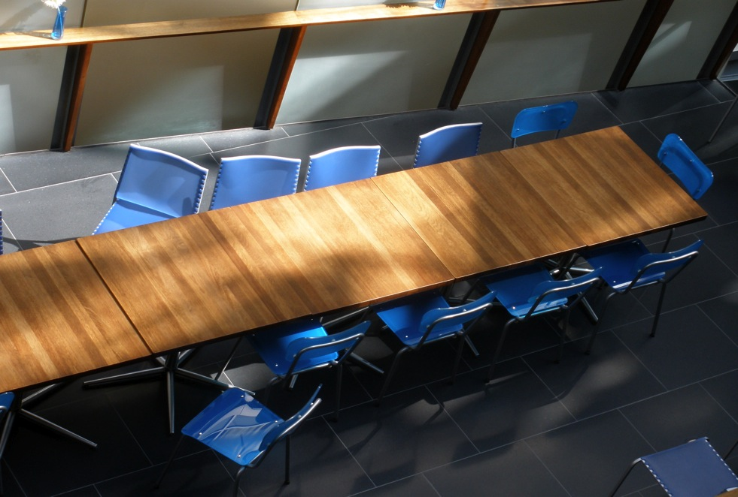

Slide 17
Neljä luonnehdintaa johtajuudesta
1. Johtajuus on enemmän kuin johtaja.
2. Johtajuus on sosiaalinen konstruktio, ei objektiivinen asioiden tila.
3. Johtajuus rakentuu sosiaalisessa vuorovaikutuksessa suhteessa asioihin, ihmisiin, tilanteisiin, ympäristöön.
4. Johtajuus on sekä älyllinen että aistikokemuksellinen ilmiö.

Slide 18
Kolme näkökulmaa tiloihin
1. Perinteinen objektiivinen: arkkitehtuuri, managerialismi
…”this is how it is planned to work”…
2. Subjektiivinen, sosiaalinen
… ”this is how it affects people, how people use and interpret it”…
3. Kriittinen, valta-asetelmia korostava
… ”this is how the space constructs and performs power and politics”…

Slide 19
Taide ja design johtamisessa
Sisustuselementti
Elämyksiä tyky-toimintaan
Väline oppia viestintää, ongelmanratkaisua ja innovointia
Syvällisen muutoksen edistäjä

Slide 20
Estetiikka yhdistää johtajuuden ja tilat
Esteettinen näkökulma johtajuuteen ja tiloihin tunnistaa johtajuuden aistikokemuksellisuuden (”felt experience”), symboliset merkitykset ja sisäänrakennetut valta-asetelmat, joita tilat tuottavat ja ylläpitävät.
2-suuntainen suhde: Toisaalta fyysiset tilat muokkaavat johtajuutta, toisaalta johtajuuskäytännöt tuottavat kokemuksellisia sosiaalisia tiloja.
Fyysiset tilat sallivat, mahdollistavat, kannustavat, rajoittavat tai estävät erilaista johtajuutta ja vuorovaikutuskäytäntöjä kehittymästä.

Slide 21
Tilat ja työpaikan identiteetti
Teräksisyys, tehokkuus, dynaamisuus?
Steriiliys, puhtaus, totuus?
Kerrokset, hierarkiat?
Huonejärjestys, koko?

Slide 22
”Naamakirja, mutta ei kaikkien”

Slide 23
Missä johtajuus luuraa? Voitko nähdä sen, tuntea sen, haistaa sen?
Ovien takana?
Käytävillä?
Kokouksissa?
Kahvihuoneessa?
Johtajan huoneessa?

Slide 24
Ikkunoiden ympäröimä kahvihuone
Huonekalut, värit ja ilmapiiri kliininen
Nuoret työntekijät kokoontuvat
Johtaja vierailee vain kutsuttuna

Slide 25
On huoneita ja HUONEITA

Slide 26
Ihmiset tekevät työtilat oman näköisikseen

Slide 27
Johtajuus, luovuus, tilat
Epämuodollisuus
Matalat hierarkiat
Kommunikointi
Ideoiden sparraus
Kyseenalaistaminen
Virheet, kokeilut
Epävarmuus
Epätäydellisyys
Moniaistisuus
Rytmisyys
Muodot
Materiaalit, tuntumat
Värit
Tuoksut, äänet
Valo
Luonto

